Slide 1

测试驱动开发TDD
测试驱动开发的基本思想就是在开发功能代码之前，先编写测试代码。
首先思考如何对这个功能进行测试，并完成测试代码的编写，然后编写相关的代码满足这些测试用例。
然后循环进行添加其他功能，直到完全部功能的开发。
TDD的基本思路就是通过测试来推动整个开发的进行。

Slide 2

TDD优势
1. 需求在软件开发过程中是最不好明确描述、易变的东西。测试驱动开发就是通过编写测试用例，先考虑代码的使用需求（包括功能、过程、接口等），而且这个描述是无二义性的，可执行验证的。
2. 通过编写这部分代码的测试用例，对其功能的分解、使用过程、接口都进行了设计。可测试的要求，对代码的内聚性的提高和复用都非常有益。因此测试驱动开发也是一种代码设计的过程。
3. 开发人员通常对编写文档非常厌烦，但要使用、理解别人的代码时通常又希望能有文档进行指导。而测试驱动开发过程中产生的测试用例代码就是对代码的最好的解释。

Slide 3
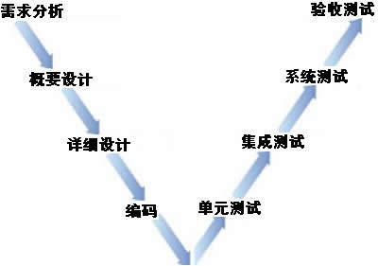
【 V测试模型】

Slide 4
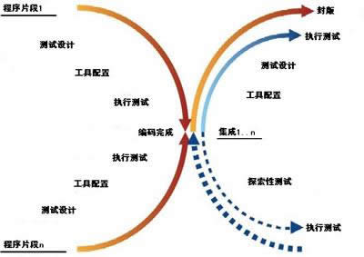
【 X测试模型】
左边：针对单独程序片段进行的相互分离的编码和测试。
右边：进行频繁的交接与集成，形成可执行程序，进行对EXE的测试。

Slide 5
测试的分类
1.使用的测试技术不同可以将测试分为静态测试和动态测试。
1.1静态测试
静态测试是指依据需求规格说明书、软件设计说明书、源程序做结构分析、流程图分析、符号执行，对软件进行分析、检查和测试，不实际运行被测试的软件。
1.2动态测试
动态测试的两个基本要素：被测试程序和测试数据(测试用例)。

Slide 6
1.1静态测试可以分为静态分析和代码审查。
1.1.1静态分析
静态分析是一种计算机辅助静态分析方法。主要对程序进行控制流分析、数据流分析、接口分析和表达式分析等。静态分析的对象是计算机程序，程序设计语言不同，相应的静态分析工具也就不同。目前具备静态分析功能的软件测试工具如Purify、Macabe等。
1.1.2代码走查
代码走查是一种人工测试方法。包括代码评审和走查。主要依靠有经验的程序设计人员根据软件设计文档，通过阅读程序，发现软件缺陷。

Slide 7
1.2动态测试可为分白盒测试、黑盒测试和穷尽测试。
1.2.1白盒测试
白盒测试又称结构测试，玻璃盒测试或基于覆盖的测试。
白盒测试是一种按照程序内部的逻辑结构设计测试方法。在计算机上进行测试，以证实每种内部操作是否符合设计规格要求，所有内部成分是否已经过检查。检验程序的每条通路是否按预期正常进行，力求提高测试覆盖率。
1.2.2黑盒测试
黑盒测试又称为功能测试，数据驱动测试，基于规格说明书的测试。
黑盒将被测试程序对象看作黑盒子，不考虑其内部程序结构与处理过程，仅仅对于程序接口进行测试。即检查适当的输入是否能够产生适当的输出。
1.2.3穷尽测试
不论黑盒还是白盒测试都不能进行穷尽测试， 所以软件测试不可能发现程序中存在的所有错误，因此需精心设计测试方案，力争尽可能少的次数，测出尽可能多的错误。

Slide 8
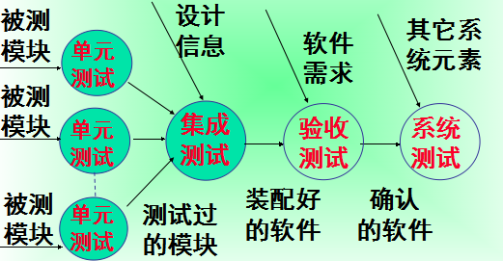
软件测试的步骤

Slide 9
单元测试
单元测试是对最小的可测试软件元素（单元）实施的测试，它所测试的内容包括内部结构（如逻辑和数据流）以及单元的功能和可观测的行为。这里的单元不一定是指一个具体的函数或一个类的方法，“单元”是：
（1）可测试的、最小的、不可再分的程序模块。
（2）有明确的功能、规格定义。
（3）有明确的接口定义，清晰地与同一程序的其他单元划分开来。

Slide 10
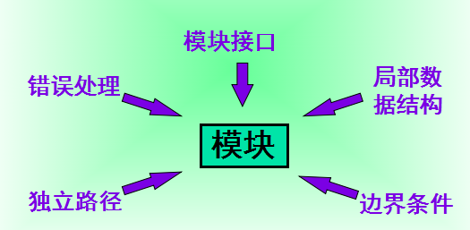
主要对模块的五个基本特性进行评价

Slide 11
单元测试的工具
Java领域：JUnit做单元测试, Maven自动化单元测试，统一项目管理，构建项目原型模板，包依赖管理。
Nodejs领域: Jasmine做单元测试，Karma自动化完成单元测试，Grunt启动Karma统一项目管理，Yeoman最后封装成一个项目原型模板， npm做nodejs的包依赖管理，bower做javascript的包依赖管理。

Slide 12
Node领域的测试工具
1. Karma是一个基于Node.js的JavaScript测试执行过程管理工具（Test Runner）。该工具可用于测试所有主流Web浏览器，也可集成到CI（Continuous integration）工具，也可和其他代码编辑器一起使用。这个测试工具它可以监控(Watch)文件的变化，然后自行执行，通过console.log显示测试结果。
2. Jasmine是单元测试框。
3. istanbul是一个单元测试代码覆盖率检查工具，可以很直观地告诉我们，单元测试对代码的控制程度。

Slide 13
测试工具的安装
1.1 npm install -g karma
1.2 karma start （http://localhost:9876/ ）
2. Karma + Jasmine配置
2.1 初始化karma配置文件karma.conf.js
2.2 安装集成包karma-jasmine （npm install karma-jasmine）
3. 自动化单元测试
3.1 创建测试文件。 （测试的js脚本）
3.2修改测试的js文件
由于karma.conf.js配置文件中autoWatch: true, 所以测试 的.js文件保存后，会自动执行 单元测试。
3.3 修改karma.conf.js配置文件 （我们这里需要修改：files和exclude变量）
4.启动karma karma start karma.conf.js （单元测试全自动执行）
浏览器会自动打开

Slide 14
四.集成测试
集成测试是通过发现和接口有关的问题来构造程序结构的系统化技术，其目标是把通过了单元测试的模块拿来，构造一个设计中所描述的程序结构。

Slide 15
4.1.1自顶而下集成
这种组装方式将模块按系统程序结构，首先集成主控模块，然后沿控制层次自顶向下进行组装。
自顶向下的增殖方式在测试过程中较早地验证了主要的控制和判断点。
选用按深度方向组装的方式，可以首先实现和验证一个完整的软件功能。

Slide 16
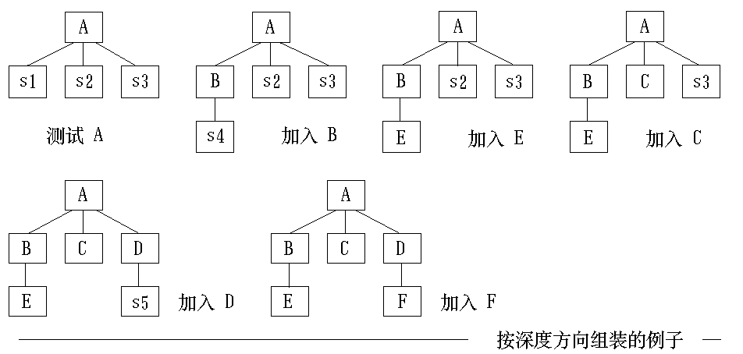

Slide 17
4.1.2自底向上集成
这种组装的方式是从程序模块结构的最底层的模块开始组装和测试。
因为模块是自底向上进行组装，对于一个给定层次的模块，它的子模块（包括子模块的所有下属模块）已经组装并测试完成，所以不再需要桩模块。在模块的测试过程中需要从子模块得到的信息可以直接运行子模块得到。

Slide 18
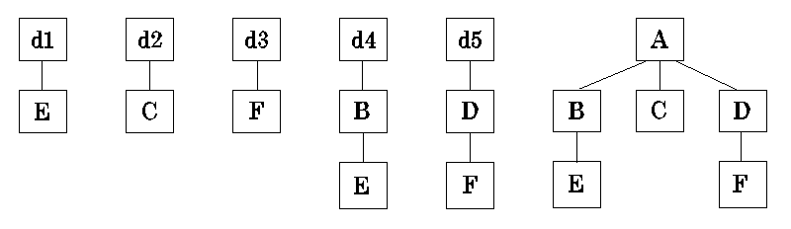
4.1.2自底向上集成

Slide 19
五．验收测试
相关的用户或独立测试人员根据测试计划和结果对系统进行测试和接收。它是一项确定产品是否能够满足合同或用户所规定需求的测试。

Slide 20
验收测试一般有三种策略
1.正式验收测试：是一项管理严格的过程。选择的测试用例应该是系统测试中所执行测试用例的子集。在很多组织中，正式验收测试是完全自动执行的。
2.非正式验收测试：确定并记录要研究的功能和业务任务，但没有可以遵循的特定测试用例。测试内容由各测试员决定。这种验收测试方法不象正式验收测试那样组织有序，而且更为主观。
3.Beta 测试：Beta 测试需要的控制是最少的。在 Beta 测试中，采用的细节多少、数据和方法完全由各测试员决定。各测试员负责创建自己的环境、选择数据，并决定要研究的功能、特性或任务。各测试员负责确定自己对于系统当前状态的接受标准。

Slide 21
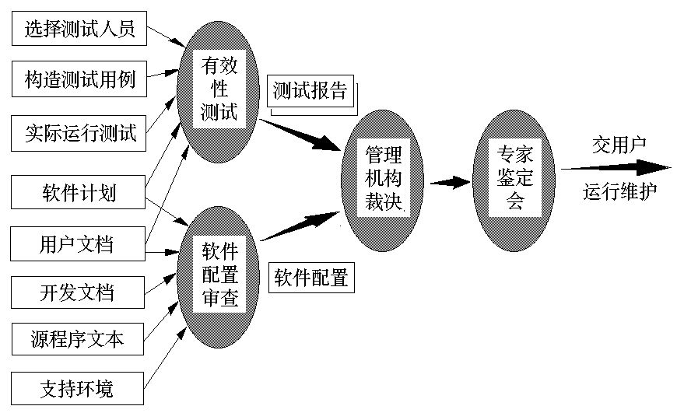

Slide 22
六.软件质量保证与管理
软件质量控制的基本方法
软件质量控制是一组由开发组织使用的程序和方法，使用它可在规定的资金投入和时间限制的条件下，提供满足客户质量要求的软件产品并持续不断地改善开发过程和开发组织本身，以提高将来生产高质量软件产品的能力。

Slide 23
质量保证要求
  功能性：软件实现的功能达到要求的和隐含的用户需求以及设计规范的程度，
  可靠性：软件在指定条件和特定时间段内维持性能的能力程度，
  易使用性：用户使用该软件所付出的学习精力，
  效率：在指定条件下，软件功能与所占用资源之间的比值，
  可维护性：当发现错误、运行环境改变或客户需求改变时，程序能修改的容易程度，
  可移植性：将软件从一种环境移入另一种环境的容易程度。

Slide 24
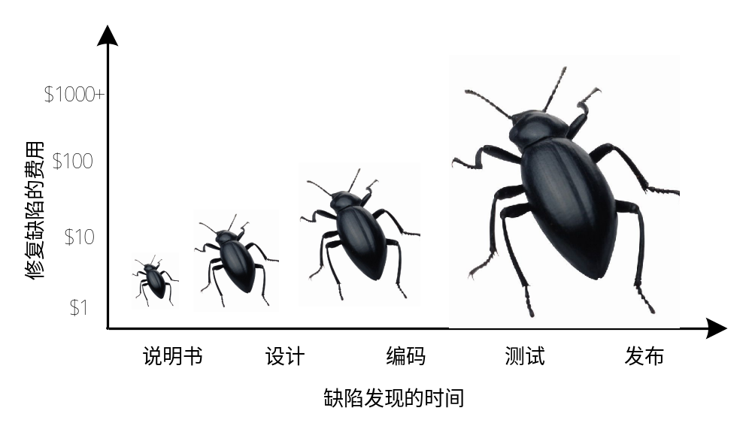
软件缺陷的修复费用

Slide 25
软件质量保证与管理
1、软件质量控制的基本方法
软件质量控制是一组由开发组织使用的程序和方法，使用它可在规定的资金投入和时间限制的条件下，提供满足客户质量要求的软件产品并持续不断地改善开发过程和开发组织本身，以提高将来生产高质量软件产品的能力。

Slide 26
目标问题度量法
  对一个项目的各个方面（产品、过程和资源）规定具体的目标，这些目标的表达应非常明确。
  对每一个目标，要引出一系列能反映出这个目标是否达到要求的问题，并要求对这些问题进行回答。这些问题的答案将有助于使目标定量化。
  将回答这些问题的答案映射到对软件质量等级的度量上，根据这种度量得出软件目标是否达到的结论，或确认哪些做好了，哪些仍需改善。
  收集数据。要为收集和分析数据做出计划。

Slide 27
风险管理法
  根据经验识别项目要素的有关风险；
  评估风险发生的概率和发生的代价；
  按发生概率和代价划分风险等级并排序；
  在项目限定条件下选择控制风险的技术并制定计划；
  执行计划并监视进程；
  持续评估风险状态并采取正确的措施。

Slide 28
PDCA法（戴明循环）
计划Plan
确定质量目标
改进
Action
实施
Do
定义
改善
质量控制参数
产品、过程、资源
度量
提高质量
开发质量
估计
评估质量
检查Check

Slide 29
软件配置管理
软件配置管理是在贯穿整个软件生命周期中建立和维护项目产品的完整性。它的基本目标包括：
  软件配置管理的各项工作是有计划进行的。
  被选择的项目产品得到识别，控制并且可以被相关人员获取。
  已识别出的项目产品的更改得到控制。
  使相关组别和个人及时了解软件基准的状态和内容。

Slide 30
常用的软件配置管理工具
VisualSVN Server
TortoiseSVN

Slide 31
软件评审的内容
  管理评审
  一个组织之所以需要管理，是为了能更好的进步和发展。为了达到这个目的，通常需要对原来的发展状况进行回顾，分析并总结出存在的问题和改进的措施。这也就是为什么进行管理评审的原因。
  管理评审就是最高管理者为评价管理体系的适宜性、充分性和有效性所进行的活动。
    管理评审的主要内容是组织的最高管理者就管理体系的现状、适宜性、充分性和有效性以及方针和目标的贯彻落实及实现情况进行正式的评价，其目的就是通过这种评价活动来总结管理体系的业绩，并从当前业绩上考虑找出与预期目标的差距，同时还应考虑任何可能改进的机会，并在研究分析的基础上，对组织在市场中所处地位及竞争对手的业绩予以评价，从而找出自身的改进方向。

Slide 32
技术评审
技术评审的目的
  发现软件在功能、逻辑、实现上的错误；
  验证软件符合它的需求规格；
  确认软件符合预先定义的开发规范和标准；
  保证软件在统一的模式下进行开发；
  便于项目管理。
技术评审的输入
  评审的目的是说明为什么要进行该评审，该评审的实施目的是什么；
  评审的内容包括需求文档、源代码、测试用例等；
  评审检查单（检查项）；
  其他必须的文档，如对设计文档进行评审，那么需求文档可以作为相关文档带入技术评审会。
技术评审的输出——技术评审报告
  会议的基本信息；
  存在的问题和建议措施；
  评审结论和意见；
  问题跟踪表；
  技术评审问答记录（通常作为附录出现在报告中）。

Slide 33
文档评审
文档评审的目的
文档评审的内容
  在软件开发过程中，需要进行评审的文档很多，主要包括如下内容：
    需求评审，对《市场需求说明书》、《产品需求说明书》、《功能说明书》等进行评审。
    设计评审，对《总体设计说明书》、《详细设计说明书》等进行评审。
    代码评审，对代码进行审核。
    质量验证评审，对《测试计划》、《测试用例》等进行评审。

Slide 34
过程评审
过程评审的作用如下：
  评估主要的质量保证流程。
  考虑如何处理和解决评审过程中发现的不符合问题。
  总结和共享好的经验。
  指出需要进一步完善和改进的部分。

Slide 35
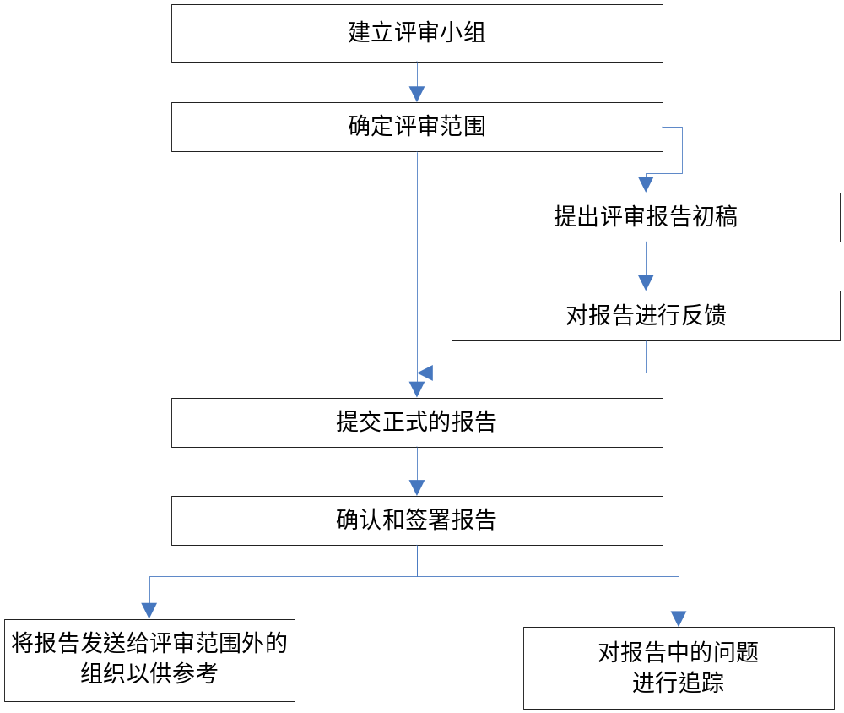
过程评审流程

Slide 36
代码审查
代码审查的主要工作
  代码审查的主要工作：发现代码中的bug；从代码的易维护性、可扩展性角度考察代码的质量，提出修改建议。
  代码编写者，代码审核者共同对代码的质量承担责任。
    这样才能保证Code Review不是走过场，其中代码编写者承担主要责任，代码审核者承担次要责任。

